Slide 1
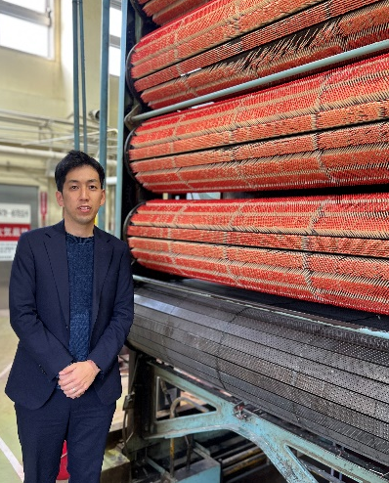
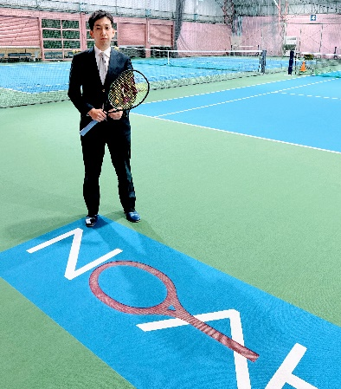
プロフィール
大西 潤
(株)日東社
専務取締役 生産本部長
ノアインドアステージ(株)
取締役 社長室長

Slide 2
ノアインドアステージ 株式会社
温故知新 learning from the past

Slide 3
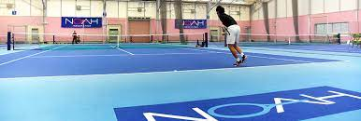
会社概要:ノアインドアステージ
会社名 ：ノアインドアステージ株式会社
設立 ：1980年（昭和55年）
従業員数：969名
本社 ：兵庫県姫路市
事業内容：テニス・バドミントンスクールの企画運営
テニスイベント企画運営
テニス用品販売

Slide 4
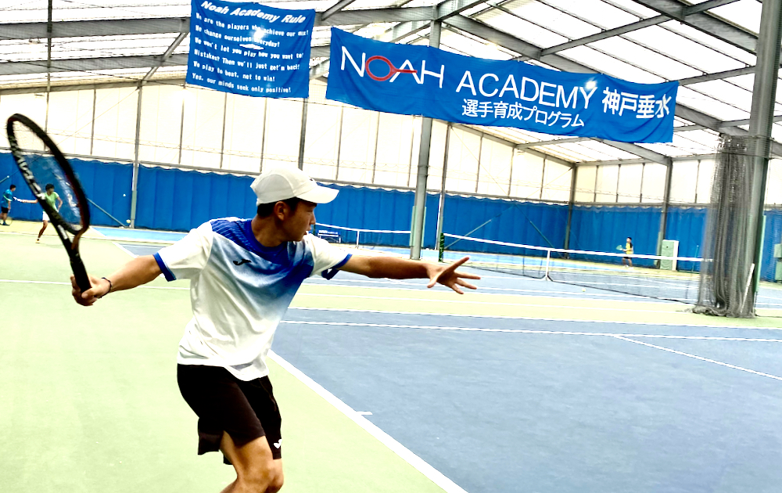
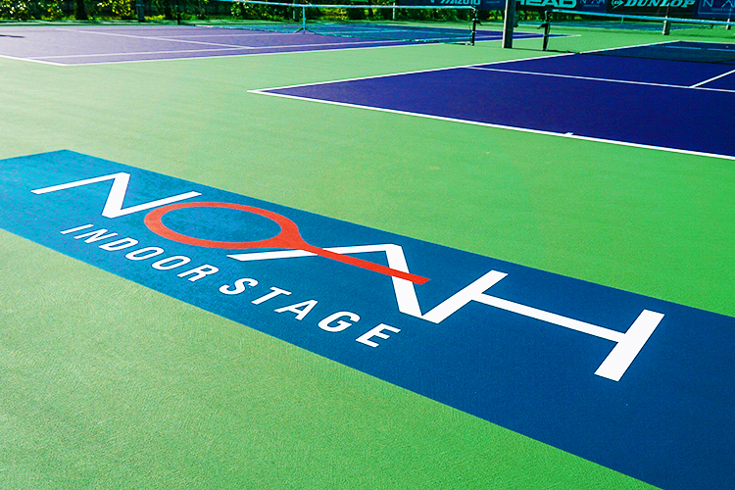
4.質の高い教育をみんなに
創造性と個性を育む
テニスを通じて子どもたちが自ら考え、決断する力を養い、
創造性と個性を育む。世界を目指す選手に対して
アカデミー校などの環境を整えている。

Slide 5
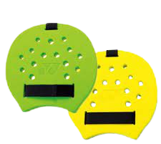
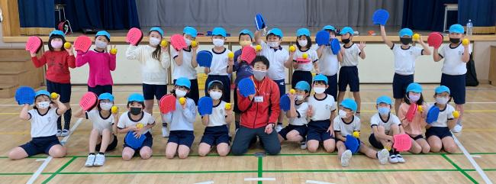
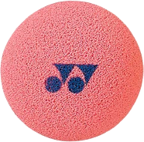
3.すべての人に健康と福祉を
11.住み続けられるまちづくりを
テニピン出前授業
テニスを誰にでも気軽に楽しめる形にアレンジされ、手にはめ込むタイプの
ラケットでスポンジボールを打ち合う。子どもの運動能力の向上や生活習慣の
改善が課題となる中、スポーツを楽しんでもらう機会を提供。関東・関西の
学校へ訪問し約1,000名/年の子どもたちがテニピンを体験している。

Slide 6
株式会社 日東社
温故知新 learning from the past

Slide 7
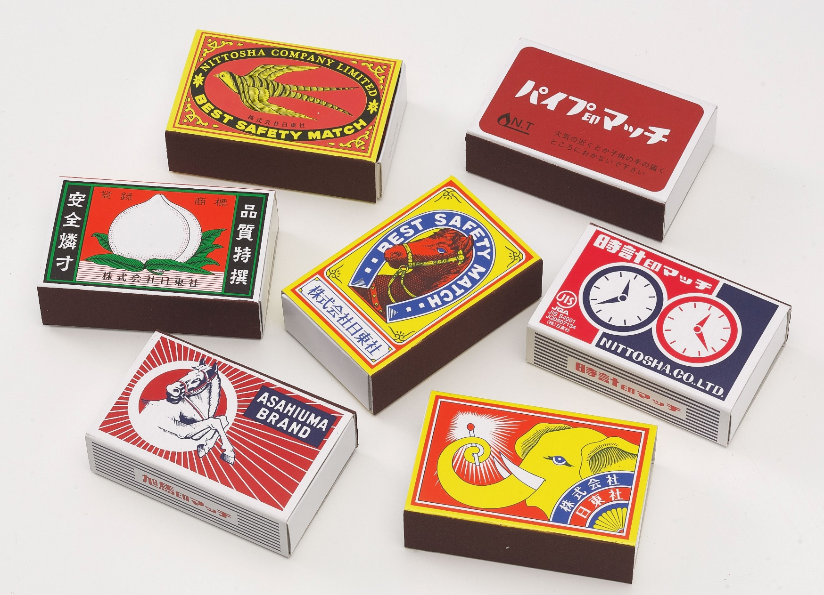
会社概要:日東社
会社名 ：株式会社日東社
創業 ：1900年（明治33年）
設立 ：1923年（大正12年）
従業員数：40名
本社 ：兵庫県姫路市
事業内容：マッチ・ライターの企画・製造・販売

Slide 8
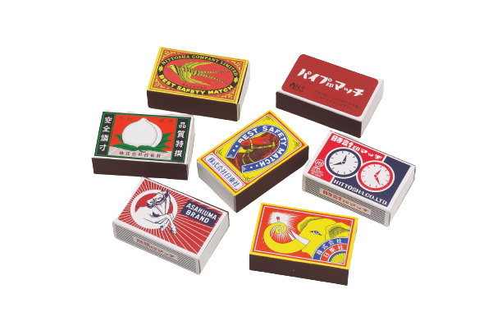
12.つくる責任 つかう責任
環境負荷の低減
マッチは木材や紙を主な材料としてつくられたエコロジカルな
製品。使用後にすべてが土に還る環境にやさしい製品。

Slide 9
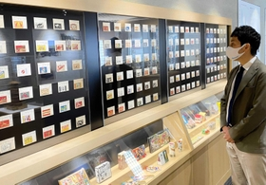
11.住み続けられるまちづくりを
地域（学校・自治会館）への貢献
マッチは姫路市の地場産業。本社地域に新設した自治
会館へ寄付し「マッチの里ミュージアム」創設。学校と連携
して障がい者支援をしたり授業研究対象にしてもらっている。

